Slide 1
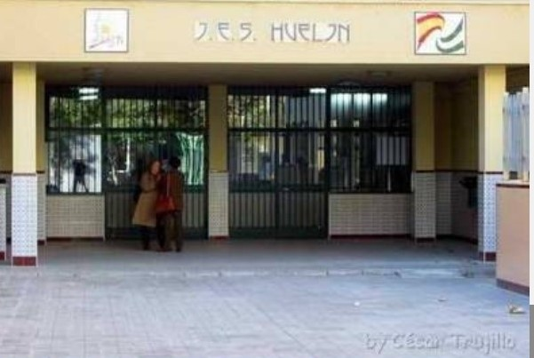
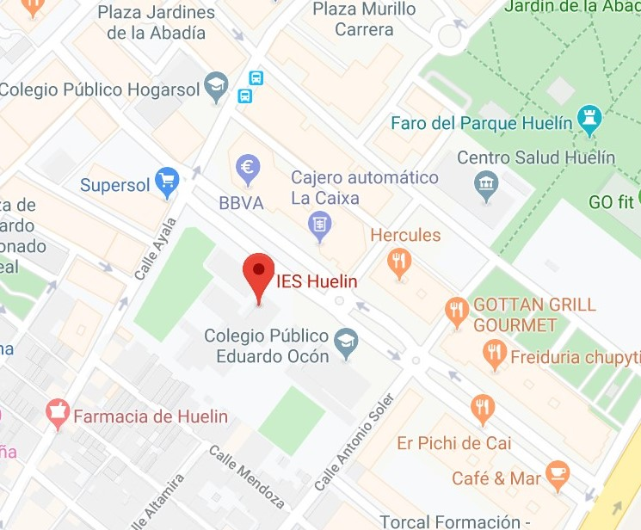
EDUCATION:
Secondary
PMAR
BACHILLERATO
HUMANITIES
SCIENCE
TECHNOLOGICAL
es ideal para incluir una declaración de intenciones.
Welcome!
IES Huelin
SUBJECTS:
Puede utilizar este folleto profesional y actual tal como se presenta o bien personalizarlo fácilmente.
En la siguiente página, hemos añadido algunas sugerencias (como esta) para ayudarle a ponerse en marcha.
(Por cierto, para cambiar una foto del folleto, seleccione una imagen y elimínela. Después, haga clic en el icono de inserción de imagen incluido en el marcador para insertar una foto propia).
MATHS
SPANISH
ENGLISH
P.E
Location:
BILINGUAL SUBJECTS:
BIOLOGY
GEOGRAPHY
HISTORY
CHEMISTRY
PHYSICS
TECHNOLOGY
PHILOSOPHY
[]
There are two English conversation assistants: Dylan and Lizzie
ieshuelin@gmail.com
c/ Tomás Echeverría
2, 29002 Malaga
951 29 84 94
www.ieshuelin.com
Notes:
Para cambiar este folleto, cambie nuestro contenido de ejemplo por contenido propio. Otra opción, si prefiere empezar desde cero, es presionar el botón Nueva dispositiva de la ficha Inicio para insertar una página nueva. Después, introduzca el texto y las imágenes en los marcadores vacíos. Si necesita más marcadores para títulos, subtítulos o texto del cuerpo, copie cualquiera de los marcadores actuales y arrastre el nuevo hasta esa posición.

Slide 2
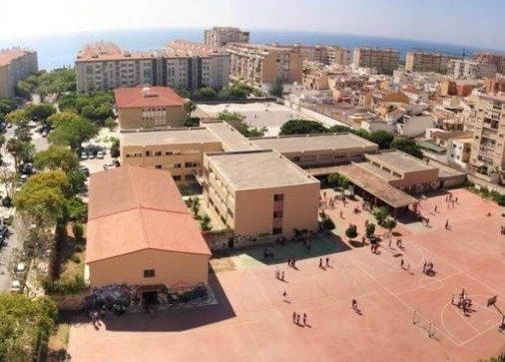
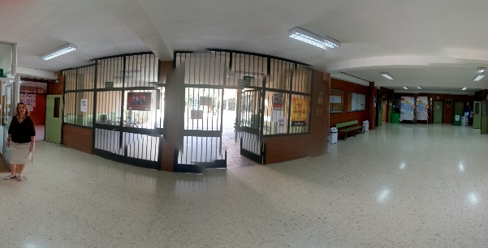
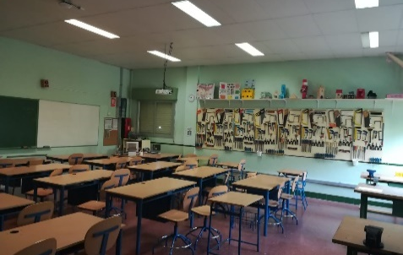
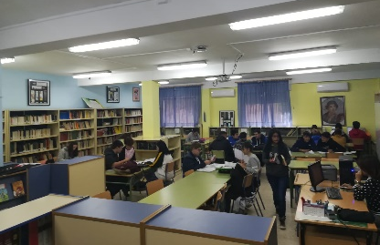
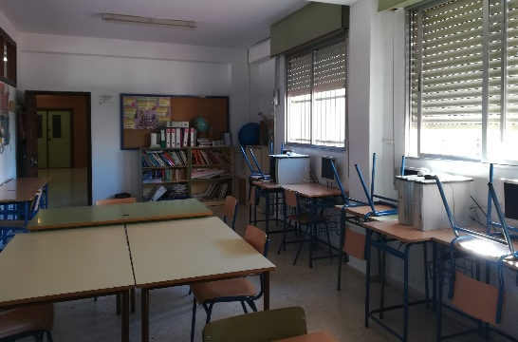
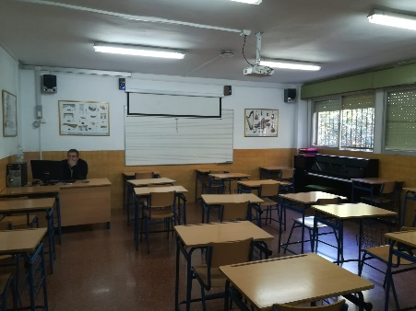
Places
Projects:
Erasmus+
“One class total inclusion” 2019-2020
Schools from Wales and Germany participate in this project.
Bilingualism
Etwinning
The playground
The hall
The workshop
The library
Students:
The support classroom
Our school has over
800 students.
There are students from
different countries, like
Ukraine, Morocco, China…
The music classroom
Emilio helps some students to integrate with the class.

